Slide 1
VIII Пленум
комитета Татарстанской республиканской организации
профсоюза работников здравоохранения РФ
О выполнении в 2017 году
отраслевого соглашения
по организациям, находящимся в ведении Министерства здравоохранения
Республики Татарстан
на 2017 - 2019г.г.
22 марта 2018 г.

Slide 2
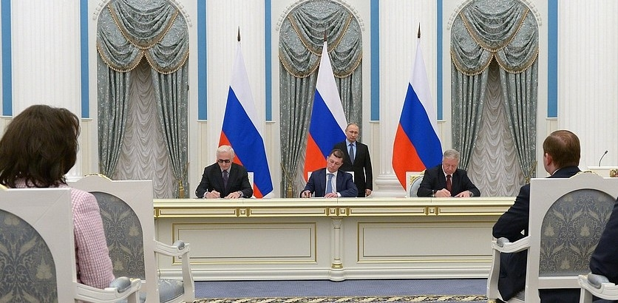
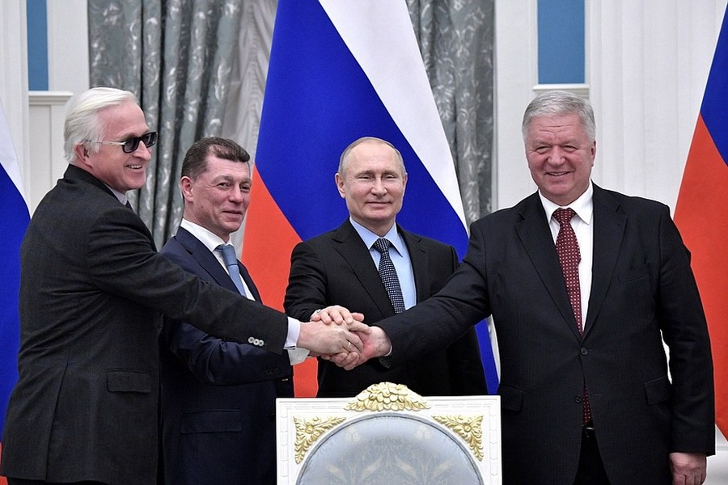
29 января 2018 года в Кремле состоялось подписание Генерального соглашения между общероссийскими объединениями профсоюзов, общероссийскими объединениями работодателей и Правительством Российской Федерации
на 2018-2020гг

Slide 3
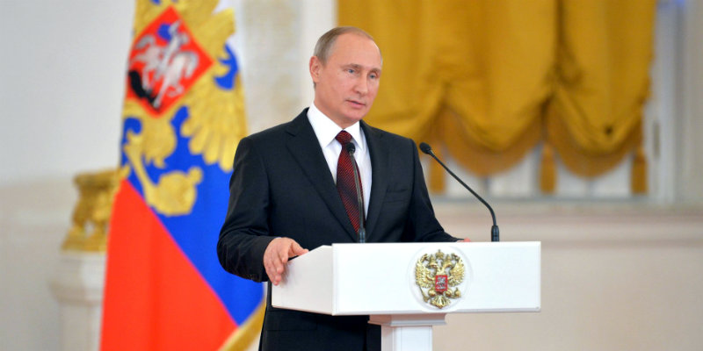
Послание Президента России В.В.Путина Федеральному собранию РФ 1 марта 2018 г.

Slide 4
Динамика значений соотношения средней заработной платы работников государственных учреждений здравоохранения РТ к среднемесячному доходу от трудовой деятельности в Республике Татарстан (в %)
 | 2013 | 2014 | 2015 | 2016 | 2017 | 2018
Врачи и работники, имеющие высшее образование, предоставляющие медицинские услуги | 126,2 | 133,5 | 145,1 | 140,9 | 180 | 200
Средний медицинский персонал | 73,4 | 76,7 | 85,7 | 83,2 | 90 | 100
Младший медицинский персонал | 46,8 | 51 | 56,5 | 54,9 | 80 | 100

Slide 5
ДОЛЖНОСТНЫЕ ОКЛАДЫ
Действующая система оплаты труда |  |  |  | Новая (окладная) система оплаты труда
Профессиональные квалификационные группы |  |  | Базовый оклад, рублей | Профессиональные квалификационные группы | Отдельные категории должностей | Базовый оклад, рублей
Младший медицинский персонал | 1 разряд | пкг 1-1 | 8 498 | пкг 1-1 | Санитарка, сестра-хозяйка | 9 000
Средний медицинский персонал | 2 разряд | пкг 2-1 | 8 560 | пкг 2-1 | Медицинский статистик | 10 000
 |  | пкг 2-2 |  | пкг 2-2 | Лаборант | 10 500
 |  | пкг 2-3 |  | пкг 2-3 | Медсестра | 11 000
 |  | пкг 2-4 |  | пкг 2-4 | Медсестра процед. каб., операционной | 11 700
 |  |  |  | пкг 2-5 | Старшая медсестра | 12 700
 |  | пкг 2-5
Врачебный персонал | 4 разряд | пкг 3-1 | 11 722 | пкг 3-1 | Врач-стажер | 13 200
 |  | пкг 3-2 |  | пкг 3-2 | Врач поликлиники | 14 200
 |  |  |  | пкг 3-3 | Врач стационара (лечебный профиль) | 15 000
 |  | пкг 3-3
 |  | пкг 3-4 |  | пкг 3-4 | Врач стационара (хирур.профиль) | 16 300
Руководители структурных подразделений учреждений | 4 разряд | пкг 4-1 | 11 722 | пкг 4-1 | Заведующие лечебными отделениями | 17 000
 |  | пкг 4-2 |  | пкг 4-2 | Заведующие хирургическими отделениями | 19 300

Slide 6
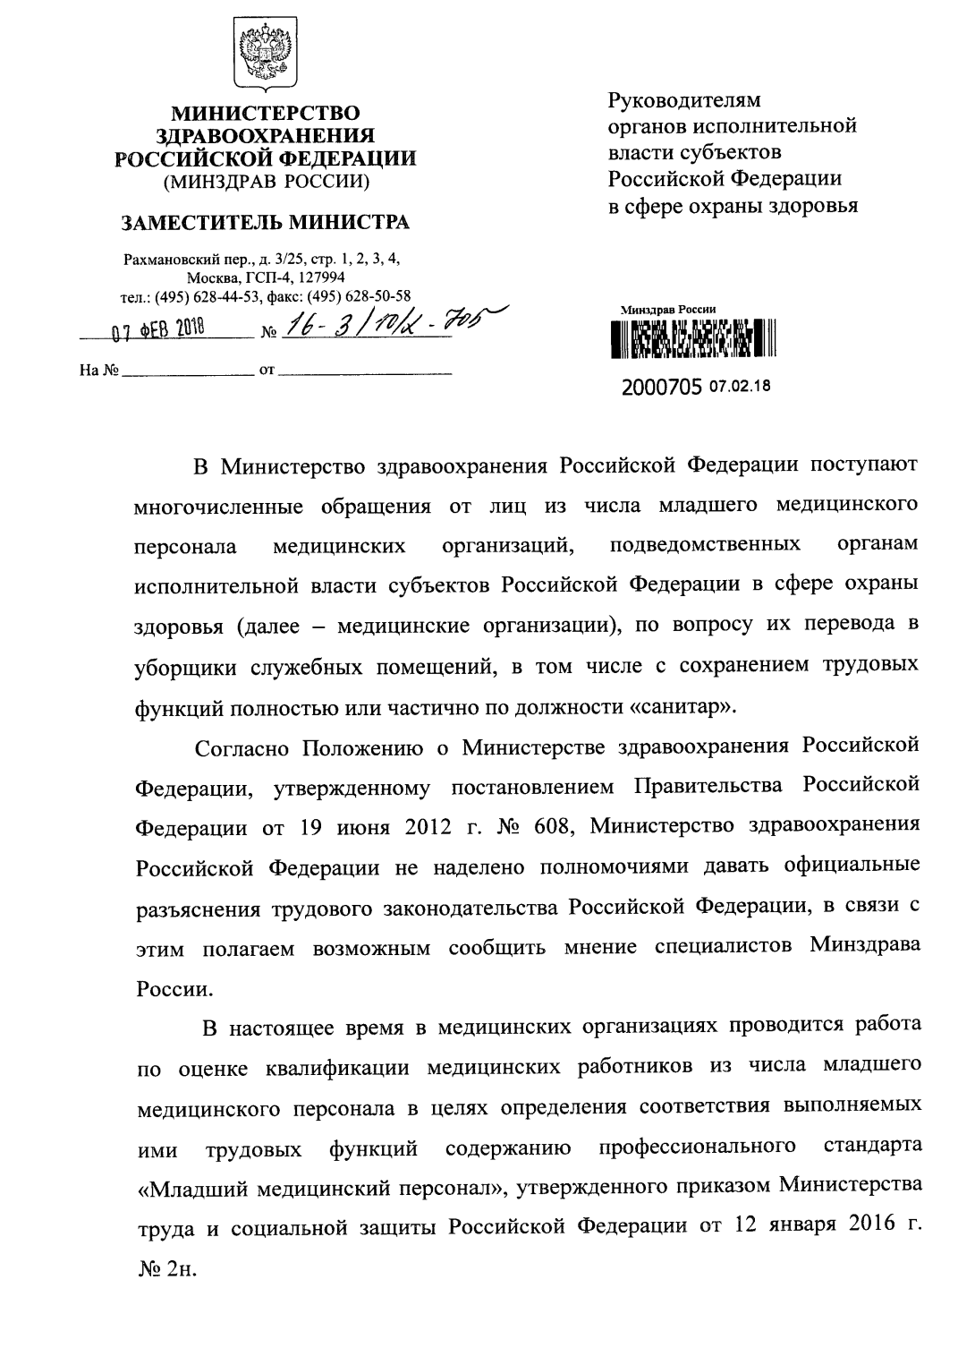
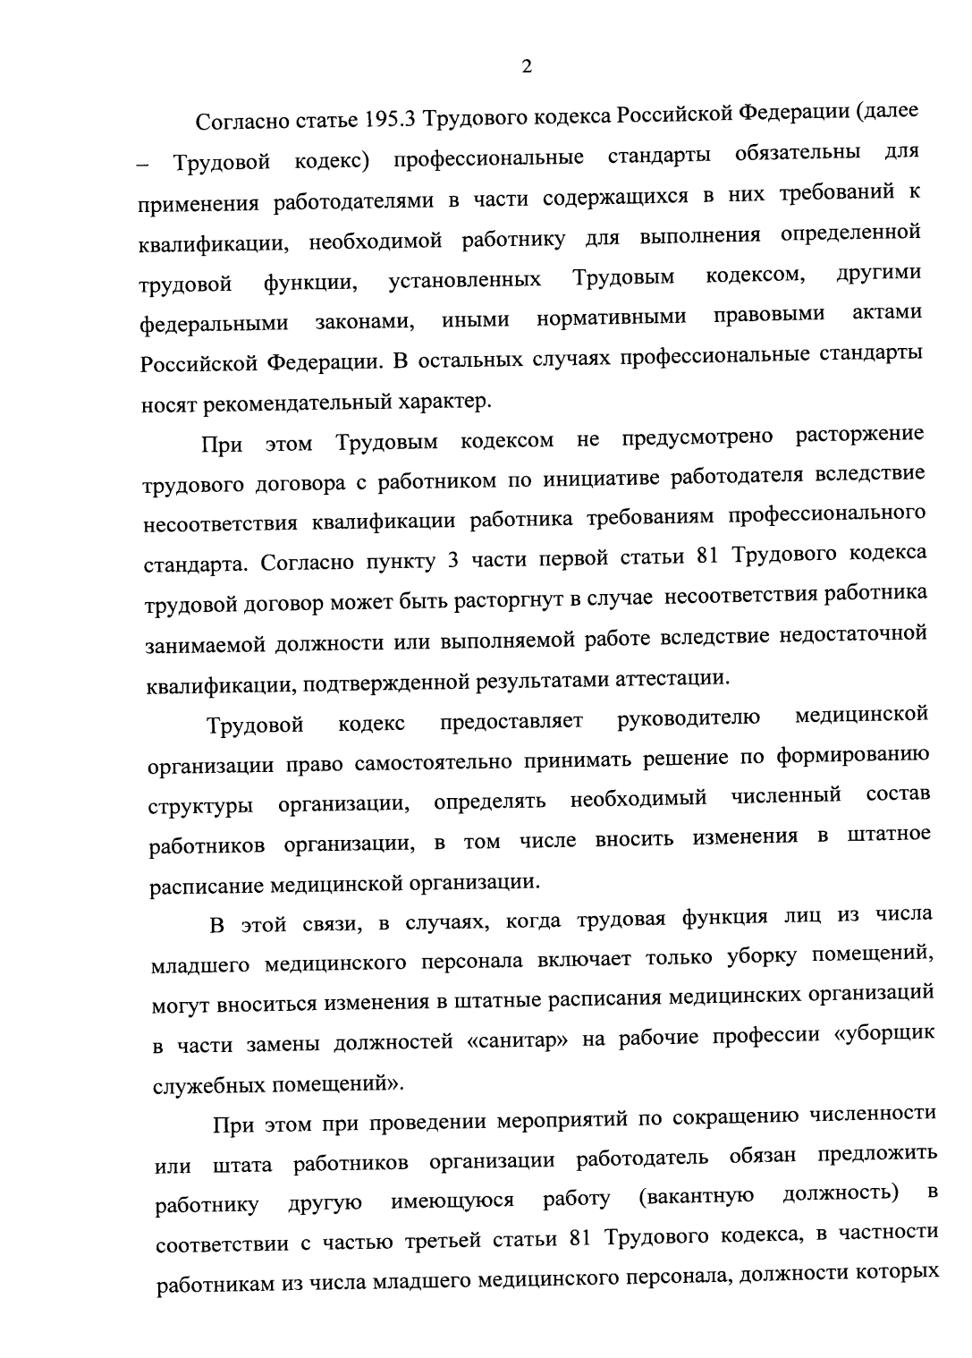

Slide 7
СОГЛАШЕНИЕ о внесении дополнений в Отраслевое соглашение по организациям, находящимся в ведении Министерства здравоохранения Республики Татарстан.
Пункт 6.8. Раздела 6 «Рабочее время и время отдыха»: Дополнить пунктом 6.8.4. следующего содержания: «6.8.4. В соответствии с частью 2 статьи 116 Трудового Кодекса Российской Федерации и Распоряжением Кабинета Министров РТ от 04.07.2016г. №1339-р сохранить за работниками из числа младшего медицинского персонала государственных медицинских организаций Республики Татарстан, переведенными с 1 июля 2016 года с их согласия на должности работников, отнесенных к общеотраслевым профессиям рабочих, ежегодный дополнительный оплачиваемый отпуск, на период их работы в новой должности с оплатой за счет средств обязательного медицинского страхования, бюджета Республики Татарстан и от приносящей доход деятельности, предусмотренных в планах финансово-хозяйственной деятельности на данные цели.
Полный дополнительный отпуск предоставляется указанным работникам, если они в рабочем году фактически проработали в указанной должности не менее 11 месяцев. Если указанный работник проработал в указанной должности в рабочем году менее 11 месяцев, то дополнительный отпуск предоставляется пропорционально отработанному времен.
Если после перевода с 1 июля 2016г. младшего медицинского персонала государственных медицинских организаций Республики Татарстан на должности работников, отнесенных к общеотраслевым профессиям рабочих в период их работы в новой должности, будет проведена СОУТ, по результатам которой, им будет положен дополнительный оплачиваемый отпуск за работу во вредных условиях труда, то дополнительный оплачиваемый отпуск предоставляется данным работникам по одному из оснований (на основании Распоряжения Кабинета Министров РТ от 04.07.2016г. № 1339-р, либо на основании проведенной специальной оценки условий труда)».

Slide 8
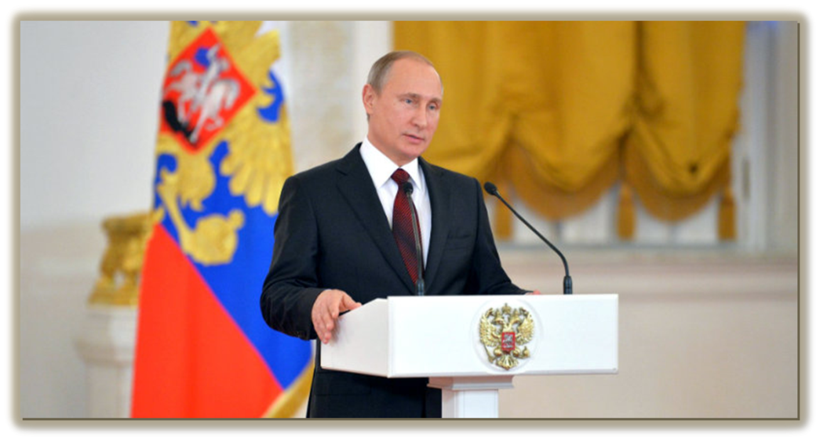
В послании ФС РФ Владимир Путин напомнил, что для реализации «майских» указов много было сделано. «Должен сказать, что есть какие-то недовыполнения, но в целом, как бы высоко ни были подняты планки этих указов, если бы их не было, то не было бы и результатов, которые мы имеем сегодня. Амбициозные задачи нужно ставить всегда»

Slide 9
Средняя заработная плата по категориям персонала за 2012 - 2017 годы (по данным Татарстанстата в рублях)

Slide 10
ПОКАЗАТЕЛИ ПО ЗАРПЛАТЕ ОТДЕЛЬНЫХ КАТЕГОРИЙ РАБОТНИКОВ по итогам 2017 года в рамках выполнения Распоряжения КМ РТ № 557-Р от 30.03.2013г. (инф. МЗ РТ)
Категории работников | Соотношение средней з/п работников и средней з/п в РТ (%) | Целевой показатель в «дорожной карте» РТ (%) | Динамика (%)
Врачи | 165 | 180 | - 15
Средний медперсонал | 91 | 90 | + 1
Младший медперсонал | 71 | 80 | - 9

Slide 11
Схема образования заработной платы по новой системе оплаты труда
Должностные оклады по ПКГ
Выплаты стимулирующего характера
С применением коэффициентов от оклада (%): за квалификационную категорию за наличие почетных званий и наград за интенсивность и специфику за стаж за качество за наличие ученой степени премиальные выплаты за работу специалистов в сельской местности
Выплаты компенсационного характера
С применением коэффициентов от оклада (%): за режим работы за вредные и опасные условия труда
+
+

Slide 12
Структура заработной платы в государственных учреждениях здравоохранения Республики Татарстан

Slide 13
Постановление Кабинета Министров Республики Татарстан от 15.12.2017г. №1000 «О внесении изменений в постановление Кабинета Министров Республики Татарстан от 18.10.2014 №768 «Об увеличении оплаты труда работников государственных учреждений и государственных организаций Республики Татарстан»
Установить с 1 января 2018 года:
дополнительную надбавку к должностному окладу, выплатам стимулирующего характера (за исключением выплат за качество выполняемых работ и премиальных выплат) и выплатам за работу в сельской местности в размере 14 процентов работникам государственных учреждений и государственных организаций Республики Татарстан, условия оплаты труда которых регулируются следующими постановлениями Кабинета Министров Республики Татарстан:
от 24.08.2010 N678 "Об условиях оплаты труда работников государственных учреждений Республики Татарстан";
от 01.08.2012 N653 "Об условиях оплаты труда работников государственных организаций социального обслуживания населения и государственных учреждений социальной защиты Республики Татарстан";
от 10.12.2012 N1072 "Об условиях оплаты труда работников государственных учреждений культуры Республики Татарстан";
от 31.07.2013 N538 "Об условиях оплаты труда работников государственных учреждений сферы научных исследований и разработок";
дополнительную надбавку к должностному окладу, выплатам стимулирующего характера (за исключением выплат за качество выполняемых работ и премиальных выплат) и выплатам за работу с вредными и (или) опасными условиями труда в размере 14 процентов работникам государственных учреждений и государственных организаций Республики Татарстан, условия оплаты труда которых регулируются постановлением Кабинета Министров Республики Татарстан от 25.04.2012 N323 "Об условиях оплаты труда работников медицинских организаций, подведомственных исполнительным органам государственной власти Республики Татарстан, и отдельных нетиповых учреждений, подведомственных Министерству здравоохранения Республики Татарстан".

Slide 14
Федеральным Законом от 07.03.2018г.
№41-ФЗ МРОТ с 1 мая 2018 года установлен в размере 11 163 рубля в месяц
(с 01.01.2018г. – 9489 рублей).
МРОТ доведен до величины прожиточного минимума трудоспособного населения.

Slide 15
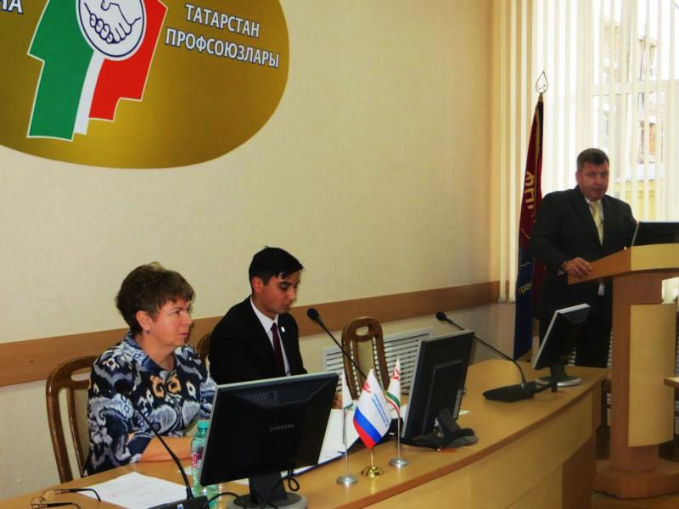
Согласно плану работы комитета ТРОПРЗ РФ, в том числе в рамках тематических проверок, объявленных ЦК Профсоюза, правовым инспектором труда и внештатными правовыми инспекторами труда ТРОПРЗ РФ проведены проверки в 40 учреждениях отрасли, в т.ч. по вопросу эффективного контракта. Проведено 8 проверок по обращениям работников.
По результатам проверок было направлено
47 представлений об устранении 240 выявленных нарушений трудового законодательства, из которых устранено 230.

Slide 16
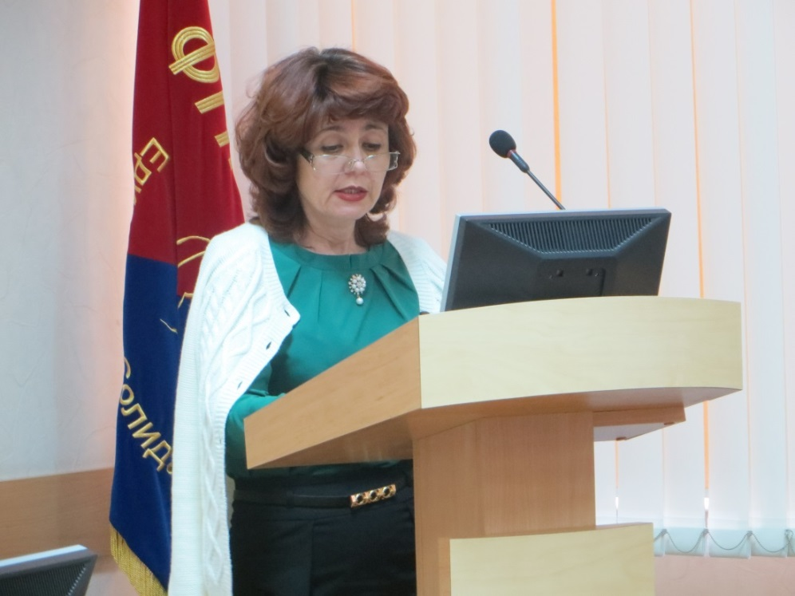
При проверках комитетом ТРОПРЗ РФ более чем в 20-ти учреждениях отрасли было выявлено, что работодатели не устанавливают повышенный размер оплаты труда работникам, которые по результатам аттестации рабочих мест или специальной оценки условий труда, работают во вредных условиях труда.

Slide 17
Свыше 90% дел, рассмотренных в судах с представительством интересов работников профсоюзными юристами, решены в пользу работников.
В результате проведенной юридической работы Верховым О.А.- правовым инспектором труда ЦК профсоюза работников здравоохранения РФ по РТ решением суда первой инстанции удалось снизить размер взыскиваемой суммы с 4 миллионов рублей до 100 000 рублей морального вреда и добиться полного отказа в удовлетворении материальных требований.
Экономическая эффективность деятельности правовой инспекции комитета ТРОПЗ РФ по всем направлениям юридической помощи работникам отрасли в общей сложности составила свыше 16 млн. рублей

Slide 18
Охрана труда в системе здравоохранения является одной из первостепенных задач.
Общественный контроль за состоянием условий и охраны труда осуществляет профсоюзный актив, состоящий из:
Технического инспектора труда ЦК Профсоюза -1 чел.
Внештатных технических инспекторов – 5 чел.
Специалистов по охране труда в ЛПУ - 182 чел.
Уполномоченных (доверенных) лиц по охране труда - 1377 чел.
Комитетов (комиссий) по охране труда – 164 (93%)
В составе комитетов уполномоченных по охране труда – 610 человек.

Slide 19
Финансирование мероприятий на улучшение условий и охраны труда ЛПУ РТ 2017 году
Финансовые средства, затраченные в отчетном году на охрану труда в ЛПУ РТ
Средний показатель затрат по здравоохранению РТ в перерасчете на одного работающего в 2017 году составил
8,1 тыс. рублей
610,1 млн. рублей

Slide 20
В 2017 году техническим инспектором труда и внештатными техническими инспекторами ТРОПРЗ РФ было проведено 42 проверки (в 2016г. - 34) с учетом плана тематических проверок и поступающих обращений из ЛПУ.
В результате проверок выявлено 257 нарушений требований трудового законодательства и санитарно-гигиенической безопасности. По устранению выявленных нарушений, выдано 26 представлений руководителям медицинских учреждений и председателям профсоюзных организаций.

Slide 21
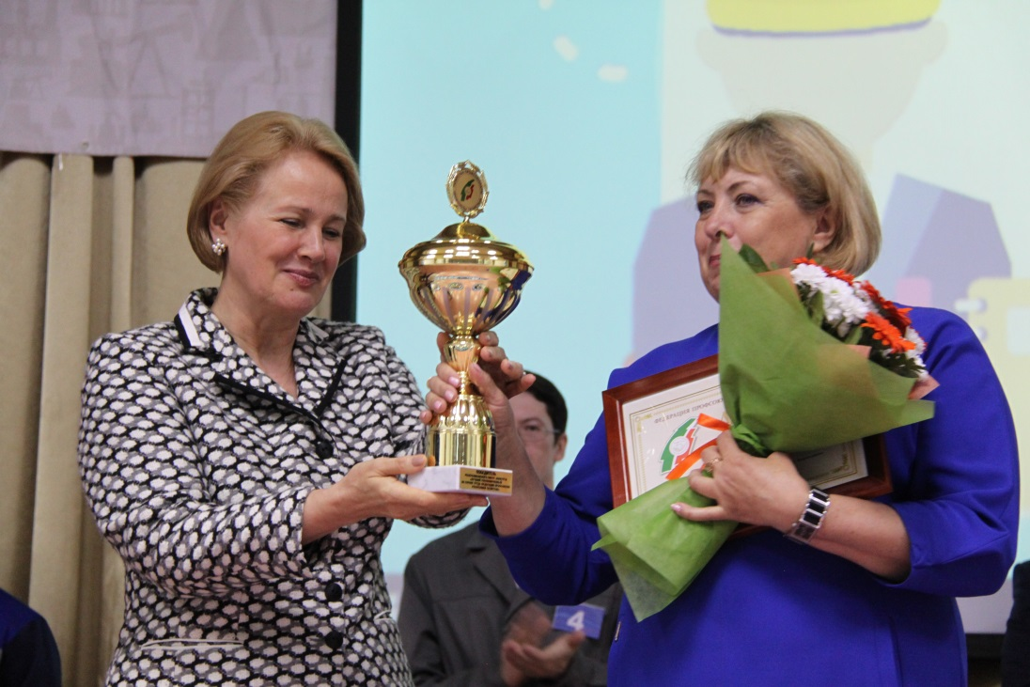
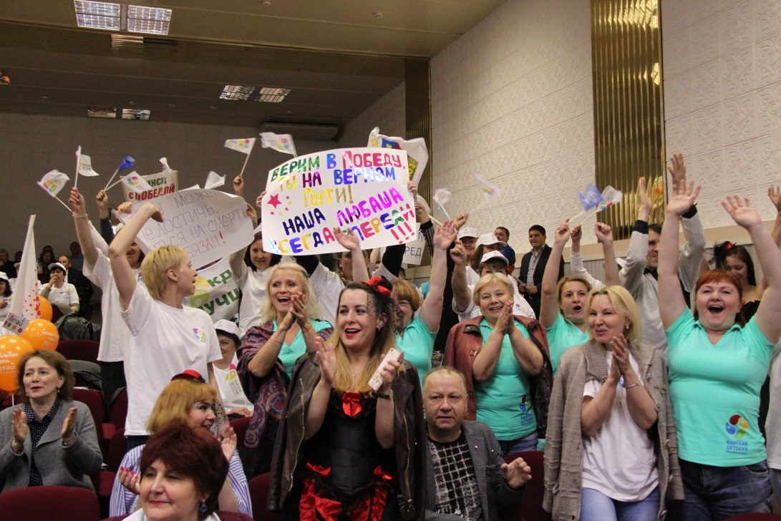
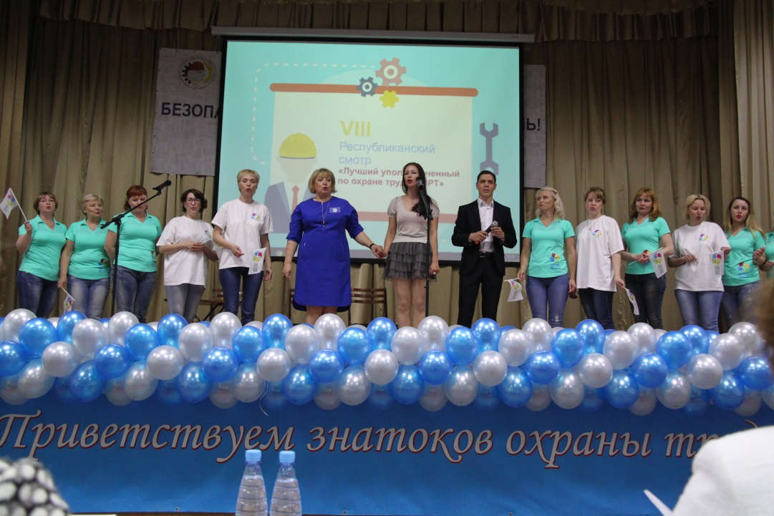
ТРОПРЗ РФ приняла участие в конкурсе на лучшего уполномоченного по охране труда от профсоюза.
На конкурсе «Лучший уполномоченный по охране труда ФП РТ» в подгруппе государственных учреждений
заняла 1 место
ИСАЕВА ЛЮБОВЬ ВИКТОРОВНА
уполномоченная по охране труда ГАУЗ «КДМЦ»

Slide 22
Анализ специальной оценки условий труда по классам условий труда на 01.01.2018г.
Всего оценено Рабочих мест | класс 1 и 2 | класс 3.1 | класс 3.2 | класс 3.3 | класс 3.4 | класс 4
29669 | 5051 (17%) | 4216 (14,5%) | 19009 (64%) | 1254 (4%) | 111 (0,4%) | 28 (0,1%)

Slide 23
Производственный травматизм за 2017 год
Общее кол-во несчастных случаев ____________ (количество пострадавших) | В т.ч. с тяжелым исходом | В т.ч. с летальным исходом | В т.ч. групповых случаев | Кч | Кт
29 35 | 3 | 1 | 5 | 0,39 | 40,50

Slide 24
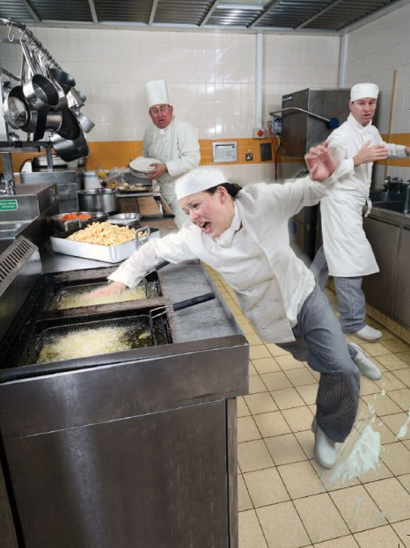
В 2017 году уменьшился коэффициент частоты (Кч) производственного травматизма в сравнении с 2016 годом до 0,39, но увеличилось количество дней нетрудоспособности и составило 1377 дней на 34 пострадавших
(Кт – 40,5).

Slide 25
Профессиональная заболеваемость за 2017 год
Количество заболевших всего (чел.) | Туберкулез органов дыхания | Вирусный гепатит | Аллергия | Бронхиальная астма | Экзема и дерматит
3 | 2 | 0 | 1 | 0 | 0

Slide 26
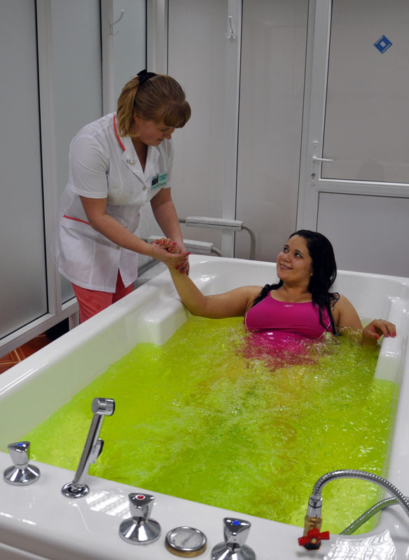
За 2017 год оздоровлено в РЦР МЧС 188 работников, из них 172 женщины. Санаторными путевками за счет средств бюджета РТ воспользовались 1449 работников.

Slide 27
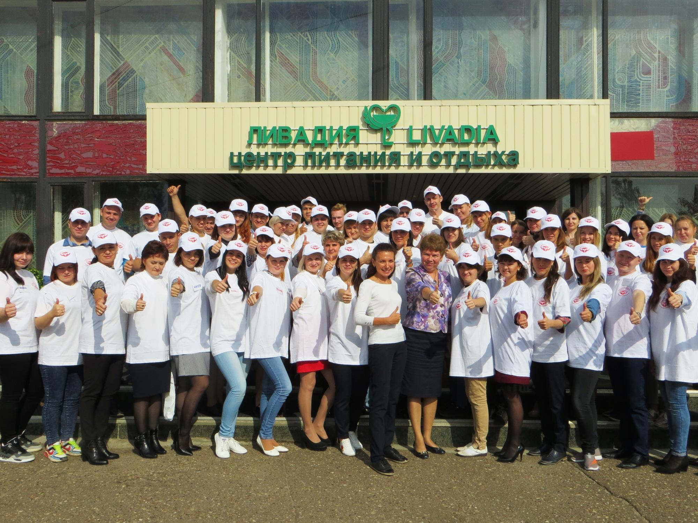
В 2017 году проведён Молодежный образовательный форум. В работе форума участвовали председатели и члены молодёжных советов и молодёжных комиссий профсоюзных организаций, большинство участников были моложе 35 лет.

Slide 28
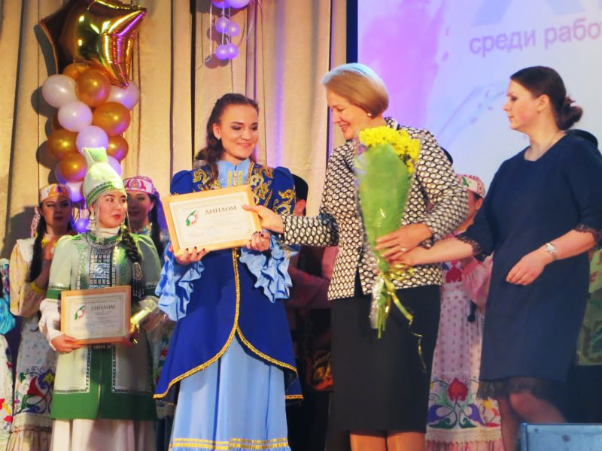
В 2017 году профсоюзные организации
отрасли приняли участие в конкурсах ФП РТ:
«Мой наставник», «Лучшая агитбригада»,
«Детский рисунок и плакат «Я б в рабочие пошёл», «Детский рисунок, посвящённый Великой Победе».
В конкурсе ФП РТ «Лучшая агитбригада» агитбригада Казанского медицинского колледжа заняла 3-е место.
Все участники двух конкурсов по детским рисункам были отмечены наградой ТРОПРЗ РФ

Slide 29
Молодым специалистам – врачам установлена единовременная выплата на хозяйственное обустройство в размере 2153,4 рубля и в течение первых трёх лет непрерывной работы ежемесячно выплачивается по 1794,5 рубля.

Slide 30
С января 2014 года действует постановление Кабинета Министров РТ от 25.02.2014 №120, согласно которому предоставляются гранты по 500 тысяч рублей на строительство жилья. В 2017 году действие постановления было продлено, и трудоустроено 127 врачей различных специальностей. По программе «Земский доктор» в 2017 году возрастной потолок поднят до 50 лет, в программу с 2016 года были включены и рабочие поселки. Трудоустроено в 2017 году 80 специалистов.

Slide 31
В 2017 году профсоюзные стипендии получали 16 человек, из них: 11 студентов средних образовательных учреждений, 5 студентов КГМУ. Один студент КГМУ получает стипендию ЦК Профсоюза работников здравоохранения РФ.

Slide 32
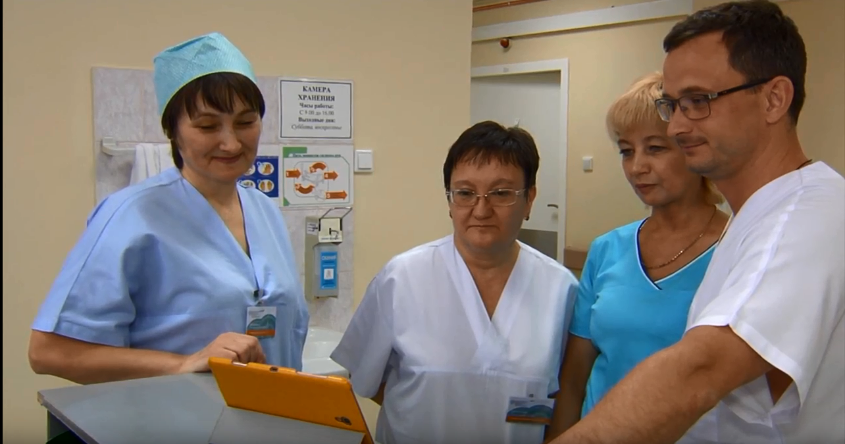
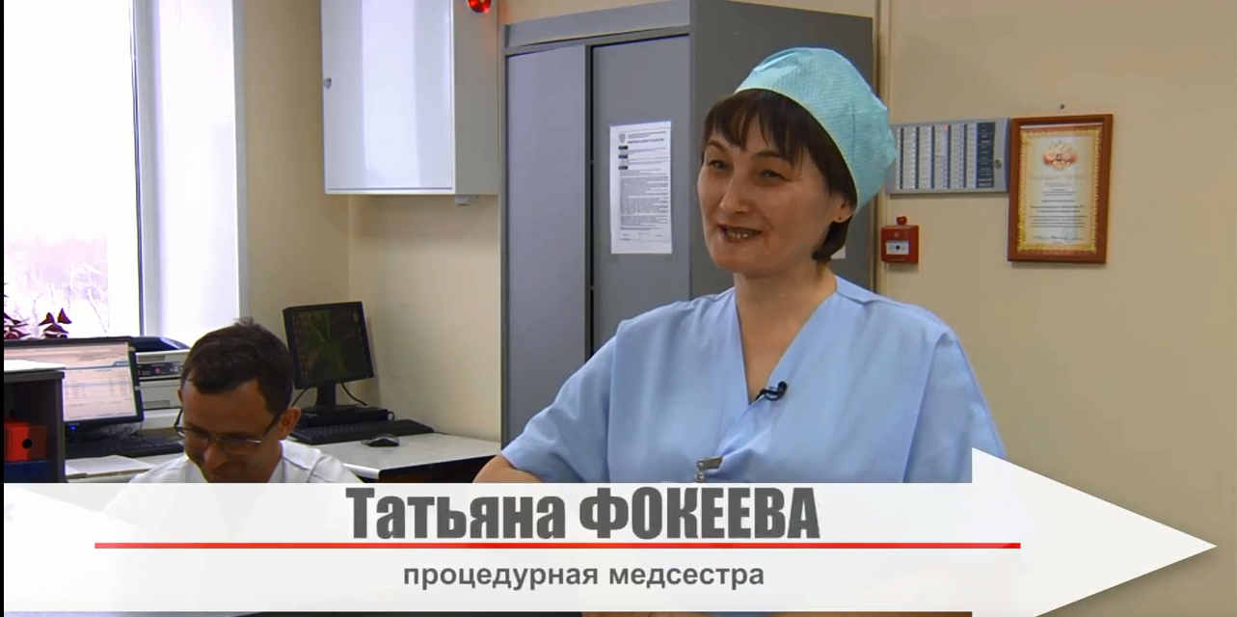
В конкурсе ФП РТ «Мой наставник» участник от ТРОПРЗ РФ процедурная медсестра ГАУЗ «РКОД» Татьяна Фокеева заняла 3-е место.

Slide 33
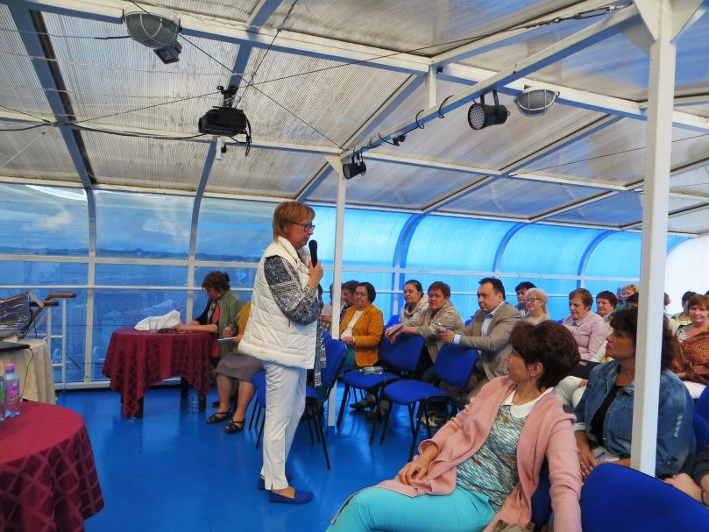
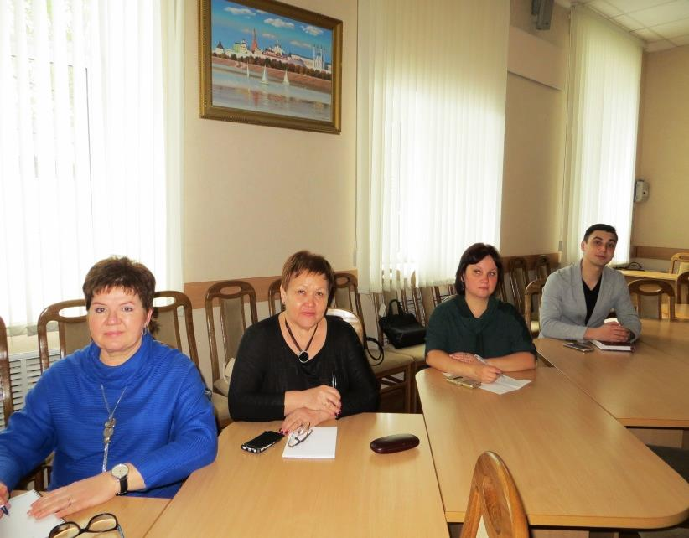
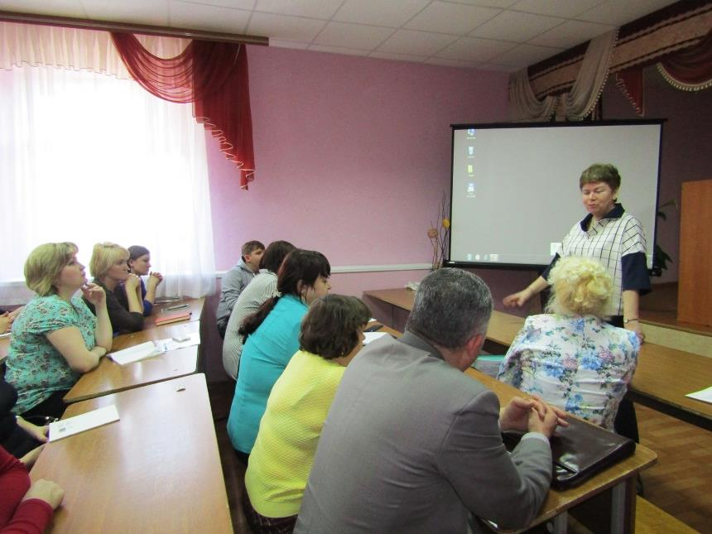
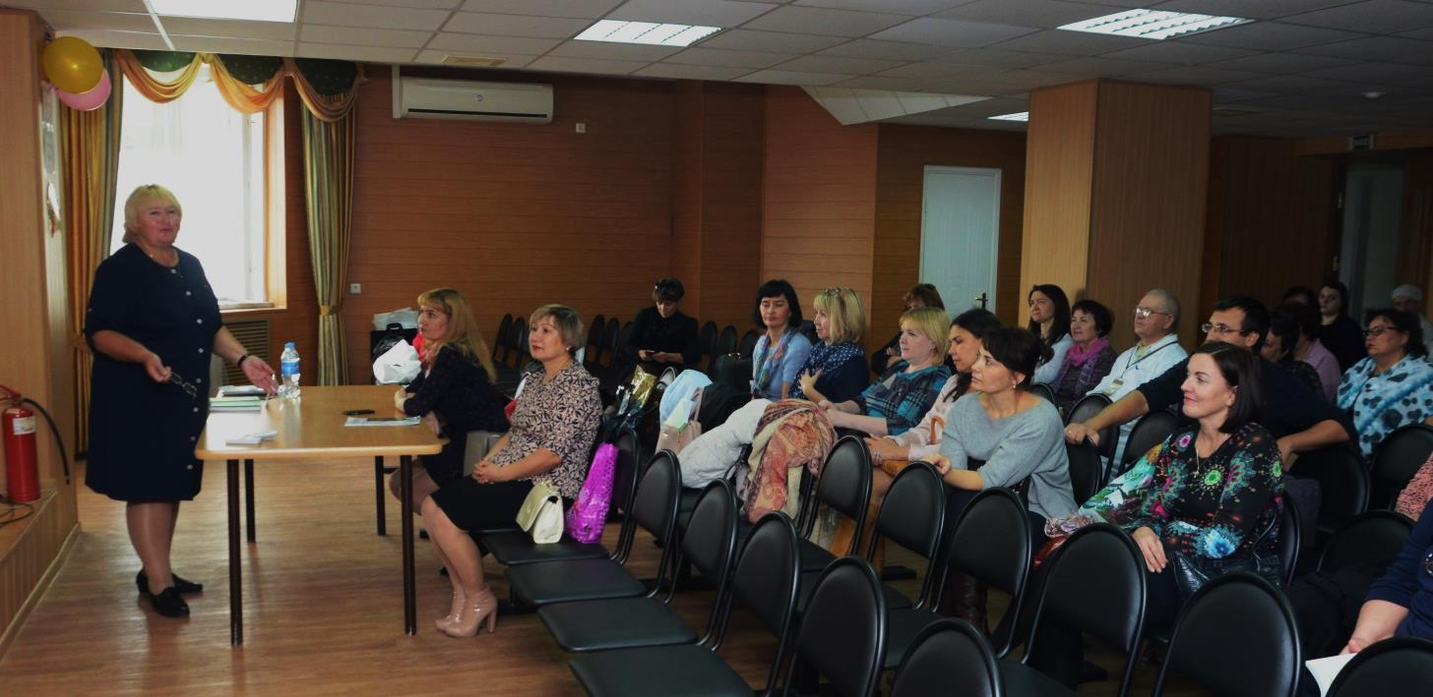
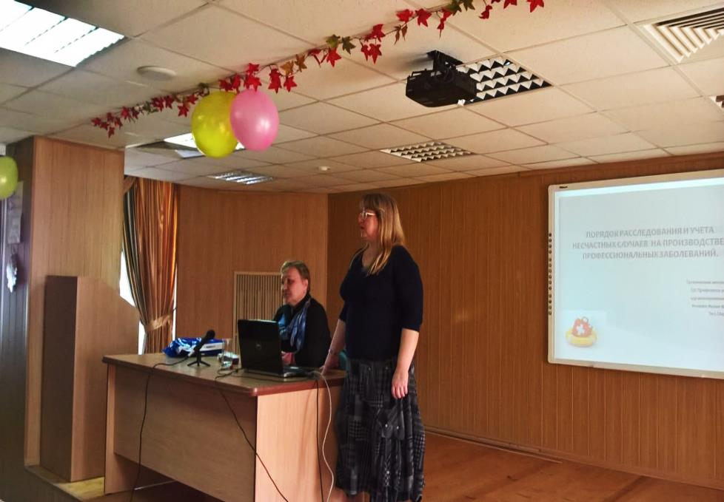
Обучение проводилось для
различных категорий профактива

Slide 34
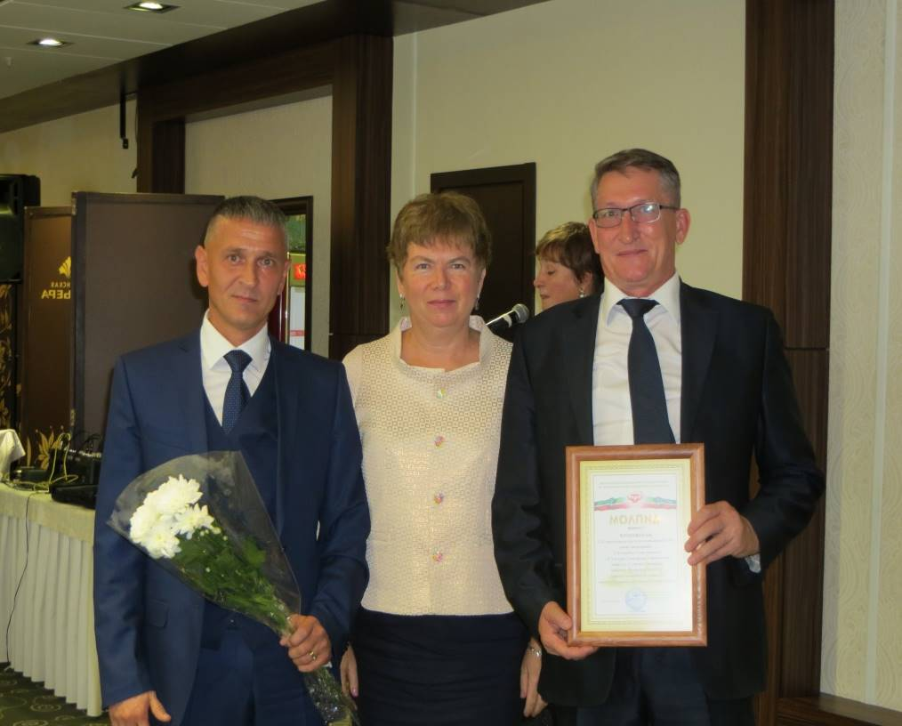
В 2017 году медицинские организации Набережных Челнов,
ГАУЗ «Менделеевская ЦРБ» и ГАУЗ «Лениногорская ЦРБ» стали победителями и призёрами отраслевого и республиканского этапов конкурса по номинациям: «Лучший колдоговор», «За активное развитие кадрового потенциала», «За эффективную защиту социально-трудовых прав молодежи».

Slide 35
Спасибо за внимание!

Slide 36
VIII Пленум
Татарстанской республиканской организации
профсоюза работников здравоохранения РФ
О выполнении в 2017 году
отраслевого соглашения
по организациям, находящимся в ведении Министерства здравоохранения Республики Татарстан на 2017 - 2019г.г.
22 марта 2018г.

